Slide 1
Design interativo
E o problema de elaboração de grade horária
João Vítor Fernandes Dias

Slide 2
Artigos
udpSkeduler: A Web architecture based decision support system for course and classroom scheduling
Visualization Techniques on the Examination Timetabling Pre-processing Data
Interaction Design to Enhance UX of University Timetable Plotting System on Mobile Version

Slide 3
udpSkeduler: A Web architecture based decision support system for course and classroom scheduling
Objetivo: desenvolver um sistema de agendamento em ambiente Web que gera agendas ótimas através de modelo de programação inteira.
Resultado: Sistema interativo com aprimoramentos significativos para coleta e processamento dos dados do problema de agendamento de salas e aulas.
Metodologias: Descrição do problema e especificidades
Antes: 3 planejadores e 1 coordenador
Etapas
Conclusões: Aprimoramentos generalizados. Redução de tempo gasto, automatizações e redução de erros humanos.

Slide 4
udpSkeduler: A Web architecture based decision support system for course and classroom scheduling
Etapas:
Coletar informações
Salas
Disciplinas oferecidas
Necessidades de sala por disciplina
Demanda estimada pelo registro histórico de registros e reprovações
Adição das disponibilidades dos professores e criação de tabela preliminar
Capturar demanda real
Publicando a tabela preliminar no sistema
Alunos se cadastram
Nova e definitiva tabela é gerada

Slide 5
Visualization Techniques on the Examination Timetabling Pre-processing Data
Objetivo: visualizações úteis ao problema de timetabling de provas
Resultado: visualização interativa
Metodologias e ferramentas: seleção, exploração, codificação, filtragem e conexão
Discussão: usuários interagem com os dados explorando aspectos proeminentes, descobrindo tendências e padrões
Conclusões: a área de Visualização da Informação é um meio importante para fazer uma ponte entre os usuários e o problema de timetabling

Slide 6
Visualization Techniques on the Examination Timetabling Pre-processing Data
Visualizações
Seleção: Graphviz
Marcar alguma informação que seja mais relevante
ID do aluno ressalta ao passar o mouse por cima

Slide 7
Visualization Techniques on the Examination Timetabling Pre-processing Data
Visualizações
Exploração - Prefuse/Vizter
Visualização em árvore

Slide 8
Visualization Techniques on the Examination Timetabling Pre-processing Data
Visualizações
Codificação - Daisychart
Histogramas
Interativo

Slide 9
Visualization Techniques on the Examination Timetabling Pre-processing Data
Visualizações
Filtragem - VAE
Esconder dados não necessários
Ressaltar importantes

Slide 10
Visualization Techniques on the Examination Timetabling Pre-processing Data
Visualizações
Conexão
Visualização de grafo topológico
Restrições

Slide 11
Interaction Design to Enhance UX of University Timetable Plotting System on Mobile Version
Objetivo:
Design de Interação com abordagem centrada ao usuário para entregar engajamento ao problema de quadro de horários em universidades.
Resultados:
Abordagem de instruções gera mais satisfação que a manipulação direta.
O Design de Interação pode ser utilizado para criar produtos interativos e com melhores experiências de UI/UX
Introdução:
Problema com telas grandes o que afeta o UX
Modelo cascata é ineficiente. Quais as outras alternativas?
Conclusões:
Desenvolver um sistema mobile para este problema é desafiador; a iteração é essencial e questionários ajudam a entender melhor como está sendo a experiência do usuário

Slide 12
Interaction Design to Enhance UX of University Timetable Plotting System on Mobile Version
Metodologias de software propostas:
UX Ágil
Esqueumorfismo
Five Design-Sheet
Design de Interação

Slide 13
Interaction Design to Enhance UX of University Timetable Plotting System on Mobile Version
UX Ágil
Como funciona?
Sprints fluidas com flexibilidade
Novas tarefas podem ser criadas sem atrapalhar objetivos principais
Críticas
Ágil e UX não colaboram bem
Ágil ignora recursos necessários para criar produtos centrados ao usuário

Slide 14
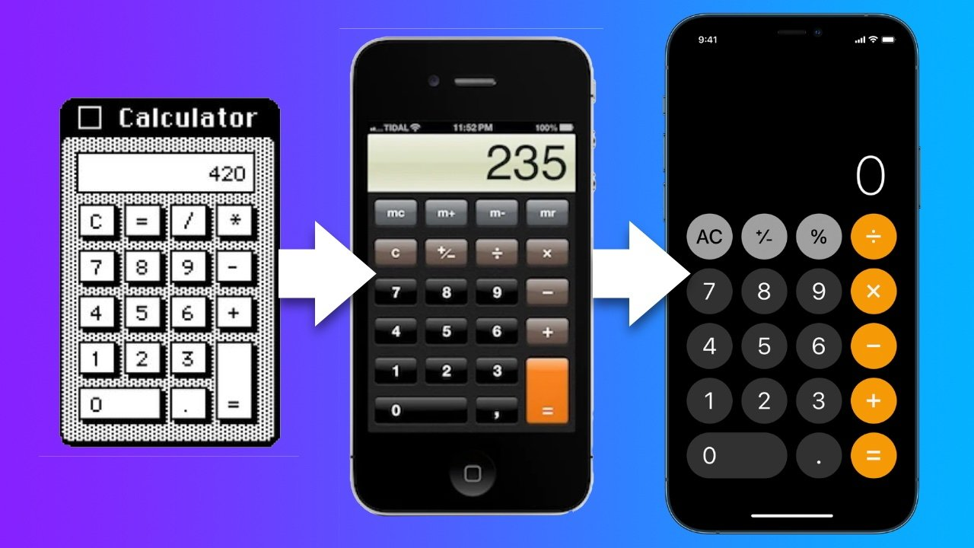
Interaction Design to Enhance UX of University Timetable Plotting System on Mobile Version
Esqueumorfismo
Como Funciona?
Itens com alta similaridade com objetos do mundo real em comportamento e aspecto estético
Críticas
Pode tornar a interface confusa e sem sentido ao usuário

Slide 15
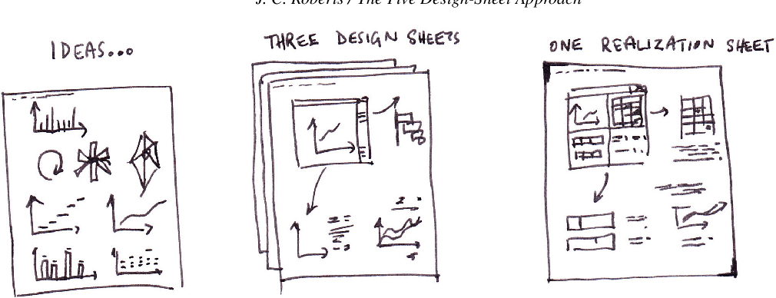
Interaction Design to Enhance UX of University Timetable Plotting System on Mobile Version
Five Design-Sheet (FdS)
Como funciona?
Forma estruturada de desenvolver protótipos em formato de papel.
Focado no usuário de acordo com especificações do produto

Slide 16
Interaction Design to Enhance UX of University Timetable Plotting System on Mobile Version
Design de Interação:
Design de produtos digitais interativos
Envolve o usuário e o engajamento em cada estágio
Focado na usabilidade
Conexão com o problema

Slide 17
Design interativo
E o problema de elaboração de grade horária
João Vítor Fernandes Dias

